Slide 1

프로젝트 (MVC2 model]
전상현

Slide 2



웹 게시판 회원가입 사이트

Slide 3


1 개발 환경
2 ER DIAGRAM
3 기능 소개
4 보안점

Slide 4


Ⅰ
개발환경

Slide 5
1. 개발환경
1.개발 일정 2022년 5월 1일 ~2022년 5월 31일
2. 개발환경
Eclipse / Mysql8.0 / Apache Tomcat(8.5)
사용언어
JAVA / JSP / JAVASCRIPT / JQUERY /AJAX
사용기술
DAUM Postcode API , GOOGLE iframe MAP

Slide 6
Ⅱ
ER DIAGRAM

Slide 7
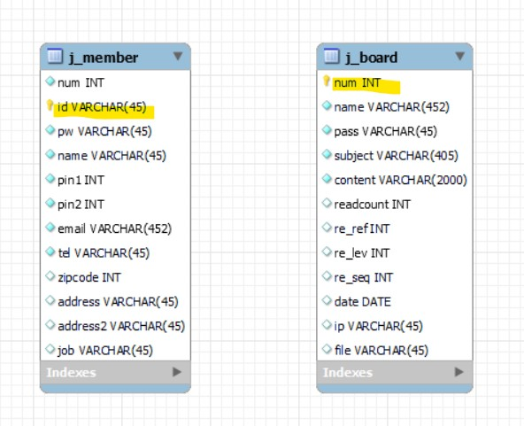
ER DIAGRAM

Slide 8
Ⅲ
기능 소개

Slide 9
기능소개
제가만든 홈페이지의 주된기능은 홈페이지의 로그인과 회원가입 그리고 게시판 입니다.
1.메인페이지 2. 회원가입
3. 로그인 4. 게시판순으로 설명해 보겠습니다.

Slide 10
기능소개

Slide 11
메인 페이지
제가 만든 홈페이지의 메인입니다. 기본적으로 부산시립미술관 홈페이지의 디자인을 사용하였습니다.
메뉴는 메인홈 ,게시판 ,찾아오시는길 마이페이지로 구성되어 있습니다.

Slide 12
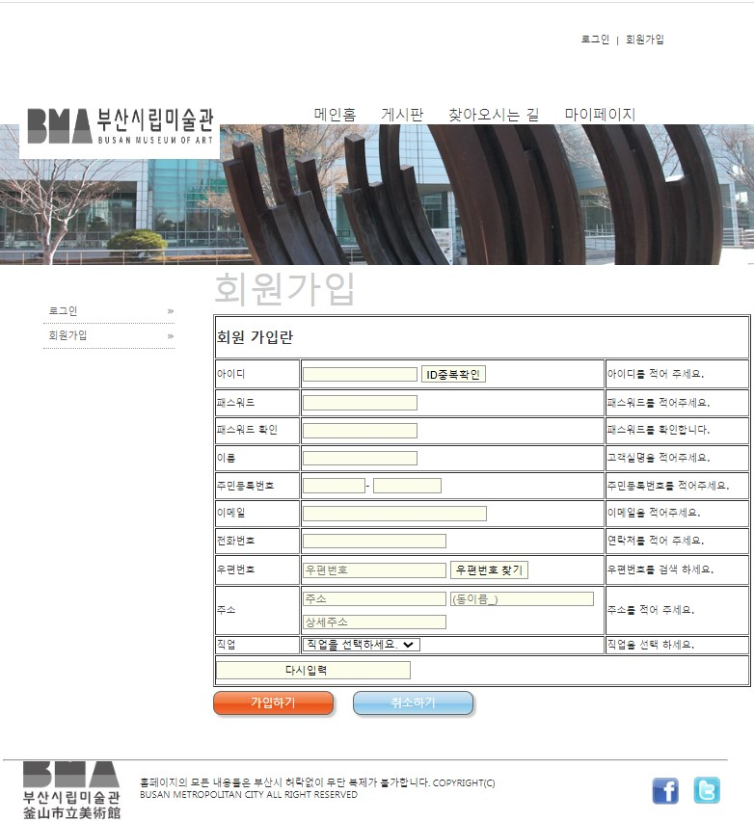
회원가입- id중복확인
먼저 회원가입 페이지 입니다. 저는 DAO 의 idcheck를 통해서 아이디 중복확인을 하여 구현하였습니다.

Slide 13
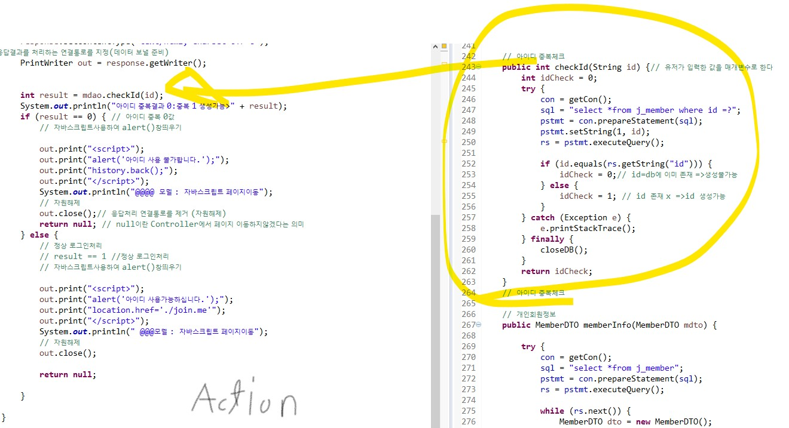

Slide 14
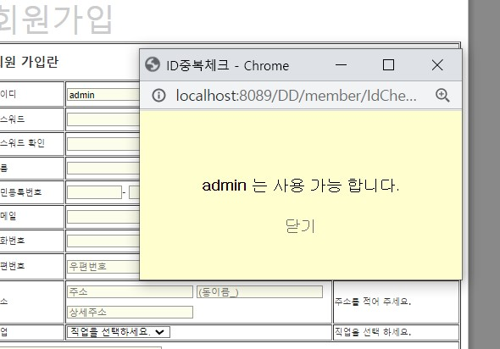
회원가입 -id중복확인
이렇게 중복확인을 하게 됩니다. 중복불가한 아이디를 입력하면 사용이 가능하게 됩니다.

Slide 15
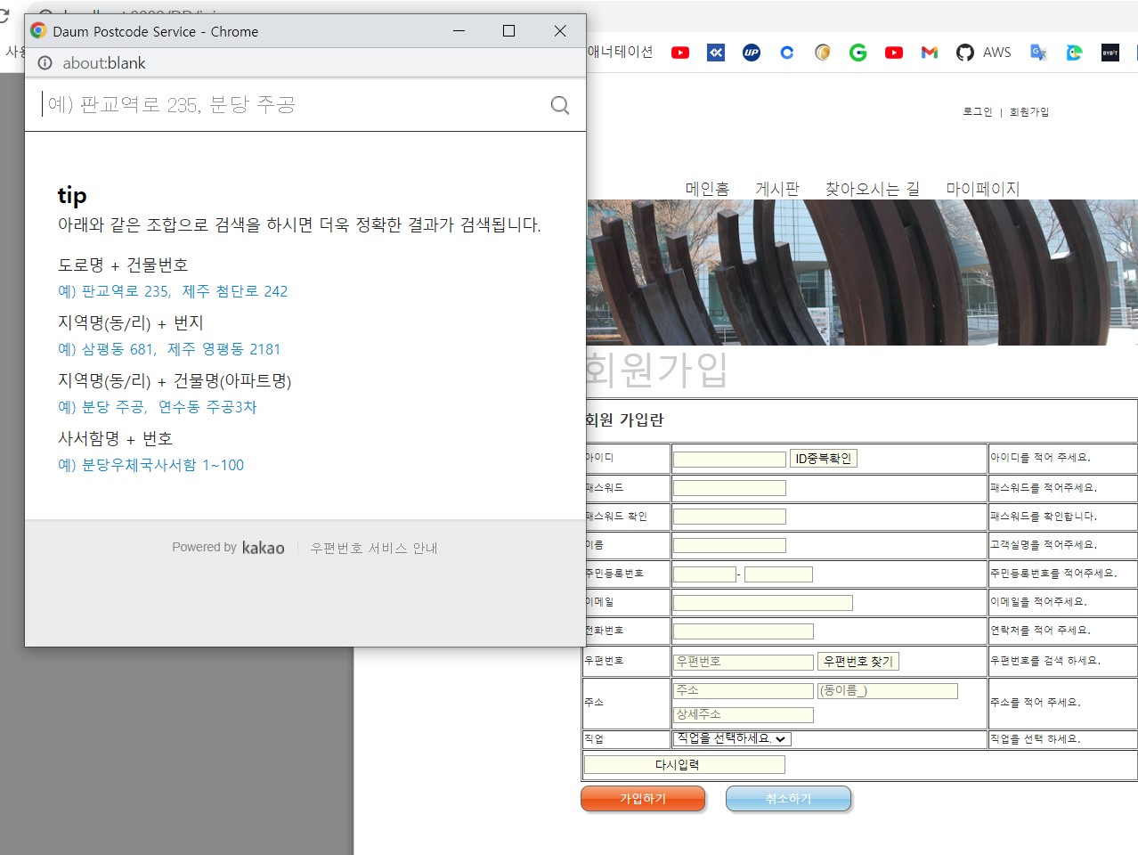
회원가입
DAUM POSTCODE API를 통해서 우편번호를 불러와서 입력 할수 있도록 구현하였습니다.

Slide 16
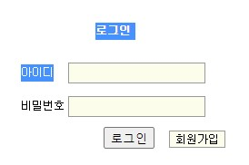
2.로그인
로그인창은 아이디 비밀번호로 구성되어 있습니다.
그리고 버튼은 로그인 과 회원가입으로 구성하여 구현하였습니다.

Slide 17
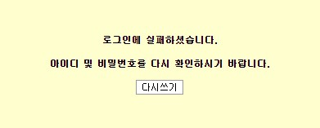
로그인
로그인시 회원가입한 아이디가아니라 임의의 아이디를 입력하면 회원가입 실패 페이지로 이동하게 됩니다.

Slide 18
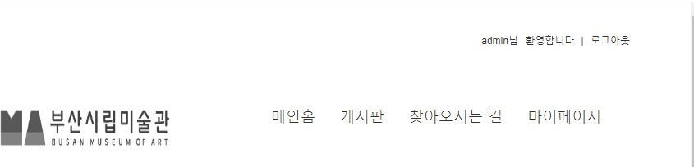
로그인 성공시
먼저 로그인 성공하게되면 상단 과같이
아이디 名이 나타나며 로그아웃기능도 생겨 납니다

Slide 19
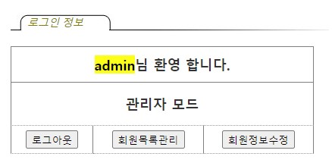
로그인 메인페이지
로그인을 하게되면 메인페이지 하단에 아래와같이 관리자면 관리자 페이지
일반 회원이면 일반회원만의 마이페이지가 생성되도록 구현 하였습니다.

Slide 20
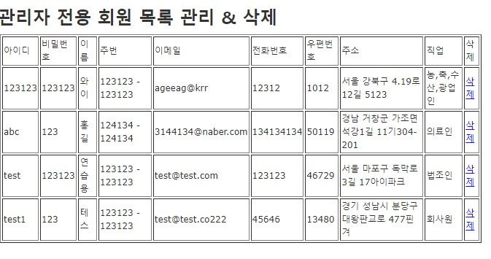
관리자로그인1
관리자 로그인시 회원목록관리 버튼을 구현 하였습니다
그림과 같이 가입한 회원들의 정보와 삭제 시킬수 있는 권한을 구현하였습니다.

Slide 21
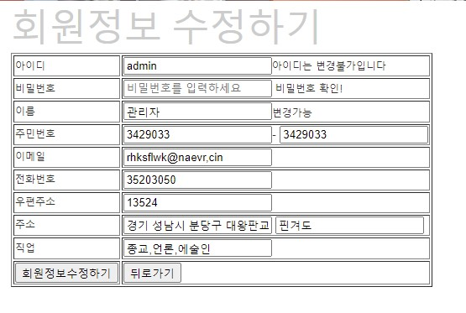
관리자 로그인2
회원정보 수정 버튼을 클릭하면 아이디에 해당하는 비밀번호만 맞게 입력하면 그외정보를 수정할 수 있습니다.
참고로 아이디는 readonly 속성을 부여하여 변경할수 없도록 하였습니다.

Slide 22
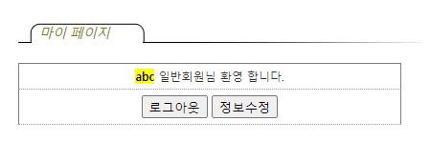
일반회원 로그인
일반회원 로그인시 관리자와 마찬가지로 메인페이지 하단에 정보를 구현하엿고 로그아웃과 정보수정을 할 수있도록 만들었습니다.

Slide 23
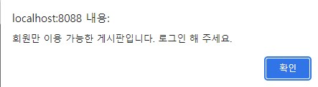
게시판1
게시판 글쓰기는 회원이 아니면 글을 쓰지못하도록 스트립틀릿 if문을 통해서 접근 제한하도록 구현하였습니다.
회원 x =>로그인페이지 이동
회원 o =>글쓰기 페이지이동

Slide 24
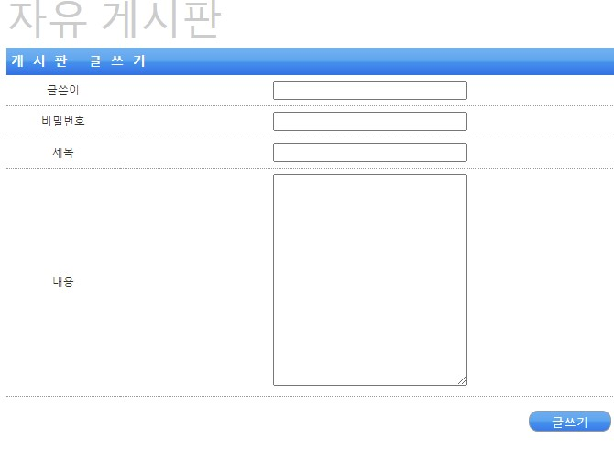
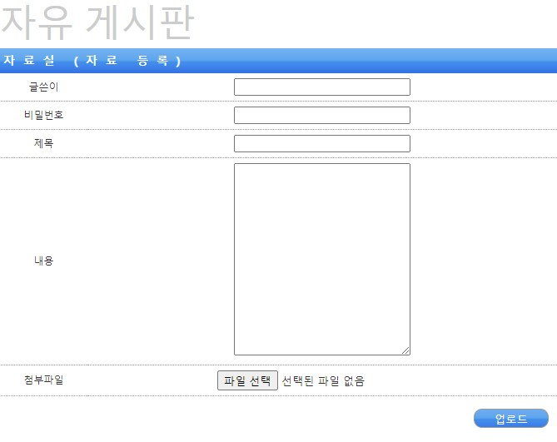
일반 게시판 &자료실 게시판1

Slide 25
일반 게시판 &자료실 게시판2
일반 게시판은 로그인시 접근가능하며 마찬가지로 자료실 게시판도 로그인시 접근가능합니다.
그리고 아이디명이아닌 익명의 이름과 비밀번호를 설정하여 글을작성할수 있도록 구현하였습니다.
( 자료실 게시판은 첨부파일이나 사진을 추가할 수 있습니다.)

Slide 26
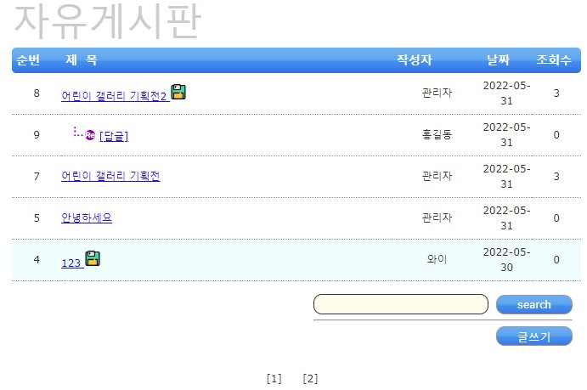
게시판 리스트
게시판 리스트 페이지에서는 답글 구현 페이징
글검색 조회수 기능을 구현 하였습니다.
답글쓰기는 레벨에따라 들여쓰기가 자동으로 됩니다.

Slide 27
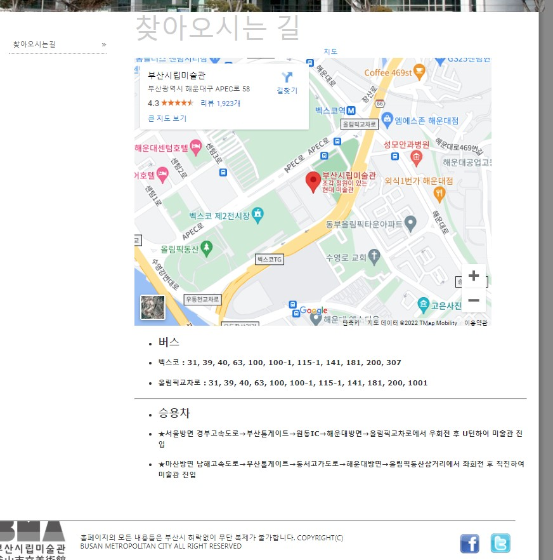
Google 지도
지도 구현은 html 페이지로 만들었으며 구글의 iframe을 이용하여 절대주소로 지도 를 불러올수 있도록 구현하였습니다.

Slide 28
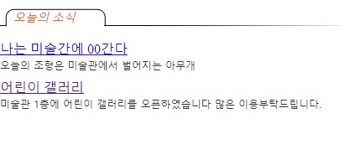
메인페이지 글 목록
메인페이지 하단에는 글쓰기 목록에있는 글들을 가져와 a태그로 글을 클릭하면 글 내용을 볼수 있도록 구현하였습니다.

Slide 29
Ⅳ
보안점

Slide 30
보안점1
게시판 첨부파일에 대한 이미지 업로드 게시판을 구현하려 하였지만 이미지 폴더 생성 오류로 인한 문제로 제대로 구현대지 못하였습니다.
추후 제작할 프로젝트에는 위와 같은점은 물론이고 css나 디자인구성도 가독성 좋게 구현하도록 초점을 맞추도록 해보겠습니다.

Slide 31
감사합니다.

